Slide 1

AI Week
Giorno 3
Metodi di Machine Learning
presentato da
Gianluca Malato

Slide 2
Di cosa parleremo oggi?
Introduzione al machine learning supervisionato
L’overfitting e la generalizzazione
Introduzione al pre-processing dei dati
Un semplice modello di classificazione binaria
Come misurare le performance di un modello
Metodi di Machine Learning

Slide 3
Cos’è il machine learning supervisionato?
L’addestramento di un modello supervisionato crea un modello matematico che descrive la correlazione tra le variabili e un target a partire da un dataset esistente. Il modello sarà quindi in grado di inferire il valore target una volta noti solo i valori delle variabili
Features
(variabili di input)
Target
(da prevedere)
A | B | C | Target
10 | -50 | 0 | 0
40 | 67 | -1 | 1
25 | 23 | 1 | 1
32 | -15 | 2 | 0
A | B | C
4 | -8 | 2
Target
1
Metodi di Machine Learning

Slide 4
Come viene utilizzato?
Il Machine Learning supervisionato ha diversi usi
Marketing profilato e raccomandazione di prodotti
Identificazione di frodi
Brand reputation
Assistenza clienti
Rischio di credito
Rischio assicurativo
Manutenzione predittiva
Metodi di Machine Learning

Slide 5
Tipologie di modello
Target numerico
(es. 1.4, 0.6, 10, 120)
Regressione
Target categorico
(es. giallo, rosso, alto, basso)
Classificazione
Un caso speciale di classificazione è la classificazione binaria,
in cui abbiamo un target a due valori.
Metodi di Machine Learning

Slide 6
AI Week
Giorno 3
Le fasi di un progetto di machine learning
presentato da
Gianluca Malato

Slide 7





Addestramento di un modello
Modello
Parametri
Iperparametri
Funzione di costo
Dataset di training
Dato il dataset di training e i valori degli iperparametri, il training consiste nella stima dei valori dei parametri del modello che minimizzano il valore di una funzione di costo, che misura l'errore commesso dal modello.
Metodi di Machine Learning

Slide 8


Funzioni di costo
I modelli di regressione e classificazione hanno diverse funzioni di costo.
Regressione
Classificazione binaria
Mean squared error
Cross-entropy
Metodi di Machine Learning

Slide 9
Pipeline di un progetto
Preprocessing
Selezione del modello e tuning
Addestramento
Test
Metodi di Machine Learning

Slide 10
Alcuni modelli supervisionati
Modelli lineari
Linear, Lasso, Ridge, Elastic Net regression
Regressione logistica
K-Nearest Neighbors
Alberi
Alberi decisionali
Random Forest
Gradient Boosting
Modelli Bayesiani
Support Vector Machines
Reti neurali
Metodi di Machine Learning

Slide 11
AI Week
Giorno 3
Overfitting e underfitting
presentato da
Gianluca Malato

Slide 12
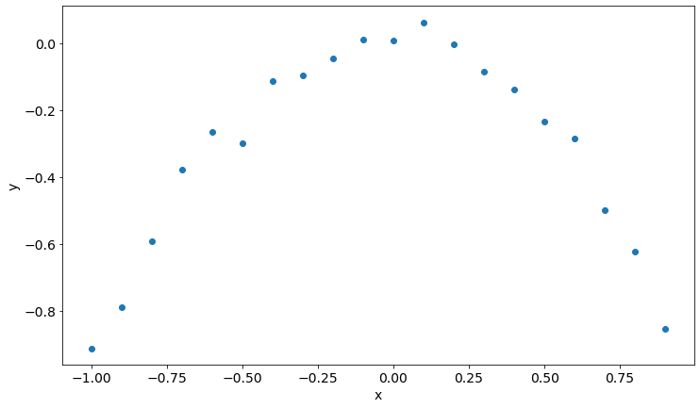
Overfitting e underfitting
Partiamo da un set di dati e dobbiamo addestrare un modello che descriva questo set e altri set futuri realizzati a partire dagli stessi fenomeni e ipotesi
Metodi di Machine Learning

Slide 13
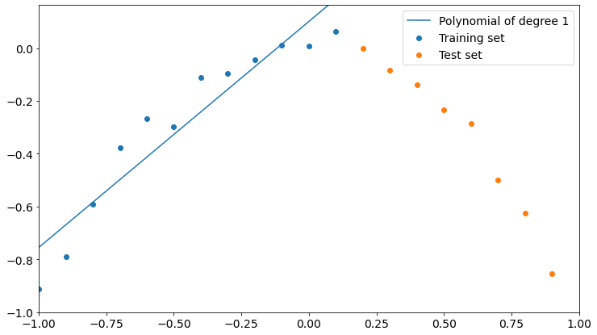
Overfitting e underfitting
Se il modello è troppo semplice, non può descrivere né il training né il set di test.
Underfitting
Il modello non è in grado di descrivere il set di test
Il modello sul set di dati di addestramento non è abbastanza buono
Metodi di Machine Learning

Slide 14
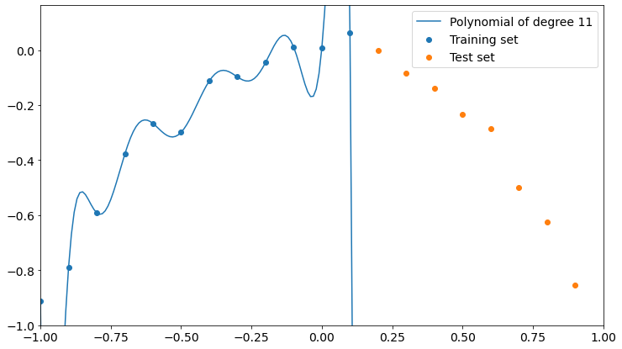
Overfitting e underfitting
Se il modello è troppo complesso, descrive perfettamente i dati di addestramento, ma non è in grado di descrivere dati che non “ha visto” (sui quali non è stato addestrato).
Overfitting
Il modello non è in grado di descrivere il dataset di test
Il modello descrive perfettamente il dataset di addestramento
Metodi di Machine Learning

Slide 15
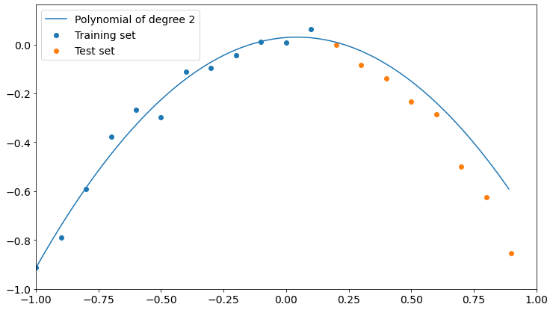
Overfitting e underfitting
Riducendo la complessità, possiamo ottenere un modello in grado di descrivere sia il dataset di training che il dataset di test.
Buon fit
Il modello descrive abbastanza bene il dataset di test
Il modello descrive abbastanza bene il dataset di addestramento
Metodi di Machine Learning

Slide 16
Overfitting e underfitting
La prima cosa da fare in un progetto di Machine Learning supervisionato è suddividere il nostro set di dati in training e test.
~ 60-70%
~ 30-40%
Training
Test
Dataset completo
Qualsiasi calcolo deve essere effettuato solo sul campione di addestramento. Il campione di test viene utilizzato solo per verificare le prestazioni del modello su dati "non visti" ed evitare l'overfitting.
Metodi di Machine Learning

Slide 17
AI Week
Giorno 3
Il pre-processing dei dati
presentato da
Gianluca Malato

Slide 18
Pre-processing dei dati
Le variabili numeriche contengono numeri (spesso numeri in virgola mobile)
Le variabili categoriche contengono valori in un insieme discreto e finito (es. lettere, colori)
A | B | C | ...
10.4 | -50 | A | ...
40.8 | 67 | B | ...
25.6 | 23 | B | ...
32.9 | -15 | C | ...
Numeriche
Categoriche
Metodi di Machine Learning

Slide 19
Pre-processing dei dati
È l'insieme di trasformazioni che manipolano un set di dati per renderlo adatto a un modello di apprendimento automatico.
Pulizia
Encoding
Trasformazione
Scaling
Riduzione della dimensionalità
Oversampling
Metodi di Machine Learning

Slide 20
Pre-processing dei dati
La pulizia dei dati è necessaria per riempire i valori mancanti in un set di dati, poiché non tutti i modelli di machine learning sono in grado di gestirli.
A | B | C
10 | -50 | A
- | 67 | -
25 | - | B
32 | -15 | B
A | B | C
10 | -50 | A
22.3 | 67 | B
25 | 0.67 | B
32 | -15 | B
Pulizia
Metodi di Machine Learning

Slide 21
Pre-processing dei dati
Lo scaling trasforma le colonne in modo che abbiano lo stesso ordine di grandezza. A volte è necessario perché diversi ordini di grandezza possono influenzare l'importanza delle variabili percepita da un modello.
Non cambia la correlazione tra le variabili e il target, quindi non influisce sul loro potere predittivo.
A | B | C
10 | -50 | 9
22 | 67 | 4
25 | 1 | 8
32 | -15 | 7
A | B | C
-1.54 | -1.19 | 1.07
-0.03 | 1.56 | -1.60
0.35 | 0.01 | 0.53
1.23 | -0.37 | 0
Scaling
Metodi di Machine Learning

Slide 22
AI Week
Giorno 3
La regressione logistica
presentato da
Gianluca Malato

Slide 23
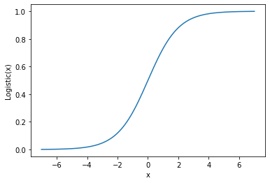

Un semplice modello: la regressione logistica
I_{k} = variabile
a_{k} = parametri
Il valore restituito dalla funzione viene convertito in 0 o 1 mediante l’applicazione di una soglia (tipicamente 0.5)
Metodi di Machine Learning

Slide 24
Un semplice modello: la regressione logistica
Valori troppo alti (in valore assoluto) saturano la funzione. L’intensità del gradiente si avvicina a 0 e questo fa fallire l’addestramento (problema della scomparsa del gradiente)
Dobbiamo riscalare le variabili in un intervallo intorno a 0 in modo che la funzione non saturi.
Metodi di Machine Learning

Slide 25
AI Week
Giorno 3
Misurare le performance di un modello
presentato da
Gianluca Malato

Slide 26
Come misurare le performance di un modello
La matrice di confusione consente di misurare alcune metriche del modello che ne determinano le performance.
Previsione | Reale
0 | 0
1 | 0
0 | 1
1 | 1
... | ...
Previsioni
Quando il modello prevede 1, abbiamo i positivi. Se predice 0, abbiamo i negativi.
I valori sulla diagonale sono i veri. Gli altri sono i falsi.
0
1
0
TN | FP
FN | TP
Valori reali
1
TN = True Negative TP = True Positive
FN = False Negative FP = False Positive
Metodi di Machine Learning

Slide 27
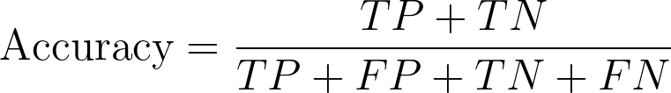

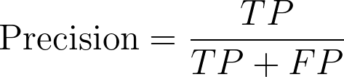

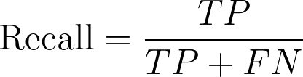
Come misurare le performance di un modello
La matrice di confusione consente di misurare alcune metriche del modello che ne determinano le performance.
Metodi di Machine Learning

Slide 28
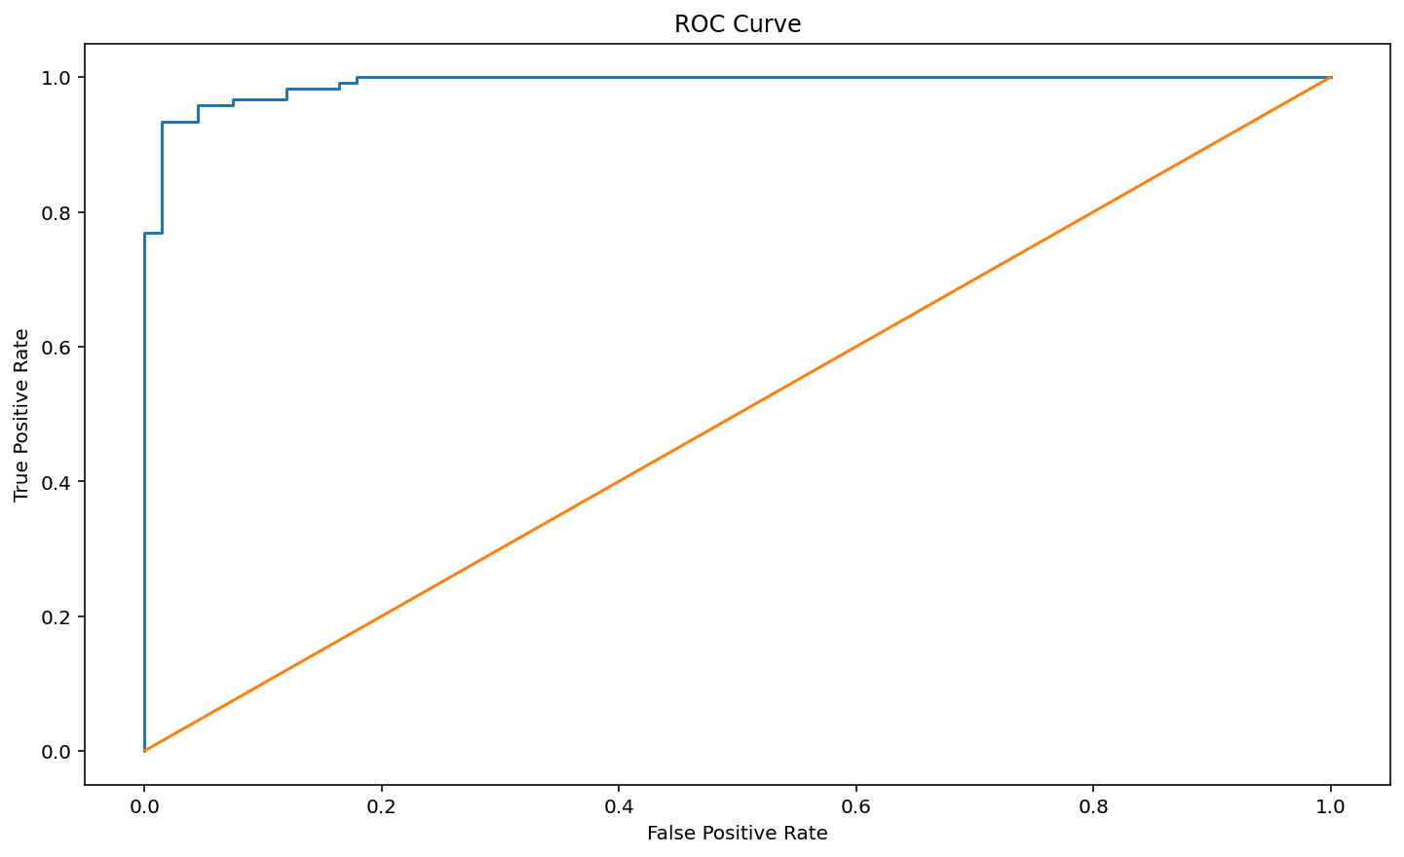


Come misurare le performance di un modello
La curva ROC (Receiver Operating Characteristic) campiona il rate dei falsi positivi e dei veri positivi al variare della soglia applicata agli score. L’area sotto questa curva (AUC or AUROC) è minore di 1
Se l’area è vicina a 0.5, il modello è inefficiente. Se è vicina a 1, il modello è efficiente
Metodi di Machine Learning

Slide 29
AI Week
Giorno 3
Esercitazione. Un modello di classificazione binaria
presentato da
Gianluca Malato

Slide 30
Esercitazione. Un modello di classificazione binaria
Partendo dal dataset fornito nella pratica:
realizzare un modello di classificazione binaria su tutte le sue variabili numeriche e calcolare la sua accuratezza
realizzare un altro modello considerando solo le prime 5 variabili numeriche e calcolare la sua accuratezza
Confrontare i due modelli e commentare le loro performance
Suggerimento: per considerare le prime 5 variabili di un dataframe utilizzare df.iloc[:,0:5]
Metodi di Machine Learning

